Slide 1
Física II.
Presentanción basada en el material contenido en: Serway, R. Physics for Scientists and Engineers. Saunders College Pub. 3rd edition.
Potencial Electrostático

Slide 2
Energía Potencial Eléctrica
Cuando una carga de prueba se coloca en un campo eléctrico, ésta experimenta una fuerza que está dada por F = q_{o}E
La fuerza es central; es además conservativa
Sea ds es un vector de desplazamiento infinitesimal, que está orientado de forma que es tangente a la trayectoria en el espacio

Slide 3
Cont…
El trabajo hecho por el campo eléctrico está dado por:
F.ds = q_{o}E.ds
Como este trabajo es hecho por el campo sobre la carga, la energía potencial del sistema carga-campo cambia por
ΔU = -q_{o}E.ds
Así, para un desplazamiento finito de la carga desde un punto A y hasta un punto B,

Slide 4
Como q_{o}E es conservativa, la integral de línea no depende de la trayectoria que tome la carga en este cambio desde A hasta B
Este es el cambio de energía potencial del sistema

Slide 5
Potencial eléctrico
La energía potencial por unidad de carga, U/q_{o}, es el potencial eléctrico
El valor del potencial es independinte del valor de q_{o}
El potencial tiene un valor en cada uno de los puntos de una región en la que existe un potencial eléctrico
El potencial eléctrico es

Slide 6
El potencial eléctrico es una cantidad escalar
Ya que la energía es un escalar
Cuando una partícula cargada se mueve en un campo eléctrico, ésta experimenta un cambio en su potencial eléctrico

Slide 7
La cantidad que es verdaderamente significativa es el cambio o la diferencia en el valor del potencial eléctrico
Es frecuente (y necesario) tomar una valor de referencia y ahí definir un valor de cero para el valor del potencial eléctrico. Este valor se toma en función del campo eléctrico que experimenta la partícula en el espacio.
El potencial eléctrico es una caracteritica escalar de un campo eléctrico, independientemente de cualquiera otra carga que pueda ser colocada en esa región del espacio donde existe el campo eléctrico

Slide 8
trabajo y potencial eléctrico
Supongamos que una carga se mueve en una región donde existe un campo eléctrico, con la condición de que no cambie su energía cinética.
El valor del trabajo realizado sobre la carga es
W = ΔV = q ΔV

Slide 9
Unidades
1 V = 1 J/C
V es un vol
Se realiza un joule de trabajo para mover una carga de 1 coulomb a través de una diferencia de potencial de un volt
Adicionalmente, 1 N/C = 1 V/m
Esto indica que podemos interpretar al campo eléctrico como una medida de la razón de cambio del potencial eléctrico con la posición

Slide 10
Electrones-Volt
Otra unidad de energía que se usa comúnmente en física atómica y nuclear es el llamado electrón-volt
Un electrón-volt se define como la energía que un sistema de carga-partícula gana o pierde cuando una carga de magnitud e (un electrón o un protón) se mueven en una región donde la diferencia de potencial es de 1 volt
1 eV = 1.60 x 10⁻¹⁹ J

Slide 11
Diferencia de potencial en un campo uniforme
Las ecuaciones para el potencial eléctrico pueden simplificarse si el campo eléctrico es uniforme:
El signo negativo indica que el potencial eléctrico en el punto B es más bajo (menor) que en el punto A

Slide 12
La energía y la dirección del campo eléctrico
Cuando el campo eléctrico está dirigido hacia abajo, el punto B esta a menor potencial que el punto A
Cuando una carga de prueba positiva se mueve de A hacia B, el sistema carga-campo pierde energía potencial.

Slide 13
Más sobre la energía y la dirección del E
Un sistema que consiste de una carga positiva en un campo eléctrico pierde energía potencial cuando la carga se mueve en la dirección del campo eléctrico
Un campo eléctrico realiza trabajo sobre una carga positiva cuando la carga se mueve en la dirección del campo eléctrico
Una partícula cargada gana una energía cinética que es igual a la energía potencial perdida por el sistema carga-campo
Ecuación para la conservación de la energía en un sistema en el que existe un potencial eléctrico

Slide 14
Equipotenciales
El punto B esta a potencial menor que el punta A
Los puntos A y C están en igual valor de potencial
Se da el nombre de superficie equipotencial a cualquiera superficie que consiste de una distribución continua de puntos que tienen el mismo valor de potencial eléctrico

Slide 15
Partículas cargadas en una región de campo uniforme
Una partícula positiva que es liberada desde el reposo y se mueve en la dirección del campo eléctrico
El cambio de potencial es negativo
El cambio de energía potencial es negativo
La fuerza y la aceleración están en la dirección del campo

Slide 16
Potencial y cargas puntuales
Una carga posita puntual produce un campo dirigido radialmente hacia afuera
La diferencia de potencial entre los puntos A y B sera

Slide 17
cont.
El potencial eléctrico es independiente del camino entre los puntos A y B
Se elige un potencial de referencia de V = 0 en r_{A} = ∞
Entonces el potencial en algún punto r sera

Slide 18
Potencial eléctrico de una carga puntual
En la figura se muestra el potencial eléctrico en el plano alrededor de una carga puntual simple.
La línea roja muestra la dependencia de 1/r del potencial

Slide 19
Potencial eléctrico para un conjunto de cargas
El potencial eléctrico de varias cargas puntuales es la suma de los potenciales debidos a cada una de las cargas individualmente
Es un ejemplo mas del principio de superposición
La suma es algebraica
V = 0 at r = ∞

Slide 20
El potencial eléctrico de un dipolo
Las gráficas muestran la variación del potencial eléctrico de un dipolo (eje y)
La pronunciada pendiente entre las cargas representa la existencia de un campo eléctrico muy intenso entre ellas

Slide 21
Energía potencial de un conjunto de cargas
Considerar dos partículas cargadas
La energía potencial del sistemas es

Slide 22
Además…
Si las dos cargas tienen el mismo signo U es positiva y se debe hacer un trabajo (del exterior) para mantenerlas juntas
Si las cargas tienen signos distintos U es negativa y el trabajo que se realiza es para mantenerlas apartadas

Slide 23
U para un conjunto de cargas, final
Si existen más de dos cargas, entonces U puede calcularse como la suma de la interacción de los pares. Para el caso de tres cargas
El resultado es independiente del orden de las cargas

Slide 24
Cálculo de E a partir de V
Suponga, para comenzar, que E tiene solo componente en la dirección x
De igual manera se puede tratar el caso de las componentes y y z .
Las superficies equipotenciales deben ser siempre perpendiculares a las líneas de campo eléctrico que pasan a través de ellas.

Slide 25
E y V para una placa infinita cargada
Las líneas azules corresponden con equipotenciales
Las líneas de campo eléctrico son las cafés
Las líneas equipotenciales son siempre perpendiculares a las líneas de campo

Slide 26
E y V para una carga puntual
Las líneas equipotenciales son las líneas azules discontinuas
El campo eléctrico se señala por las líneas rojas
En todo punto las equipotenciales son perpendiculares a las líneas de campo.

Slide 27
E y V para un dipolo
En azul van las equipotenciales
El campo eléctrico va en rojo
Las líneas equipotenciales son perpendiculares a las líneas de campo en cualquiera punto

Slide 28
Campo Eléctrico a partir del Potential, General
En general, el potencial eléctrico es una función de las coordenadas que definen la posición de una partícula.
Dado V (x, y, z) usted puede encontrar E_{x}, E_{y} y E_{z} a partir de las derivadas parciales

Slide 29
Potencial Eléctrico para una distribución continua de carga
Considerar un elemento de carga pequeño dq
Trátela como una carga puntual
El potencial en algún punto debido a este elemento de carga es

Slide 30
V Para una distribución continua de carga, cont.
Para encontrar el potencial total, necesitamos integrar para poder incluir las contribuciones de todos los elementos
Este valor de V utiliza la referencia de V = 0 cuando P está infinitamente lejos de las distribuciones de carga

Slide 31
V para un anillo uniformemente cargado
P esta sobre el eje del anillo, perpendicularmente sobre el plano del anillo
El anillo tiene una carga total Q y un radio a

Slide 32
V para un anillo uniformemente cargado
El anillo tiene una radio a y una densidad superficial de carga σ

Slide 33
V para un hilo infinito de carga
Un hilo de longitud ℓ tiene una carga total Q y una densidad lineal de carga λ

Slide 34
V`para una esfera uniformemente cargada
Una esfera de radio R y una carga total Q
Para r > R,
Para r < R,

Slide 35
V para una esfera uniformemente cargada, la gráfica
La curva para V_{D} es para el potencial dentro de la esfera
Es parabólica
Se une suavemente con la curva para V_{B}
La curva para V_{B} es para el potencial fuera de la esfera
Es una hipérbola

Slide 36
Potencial V debido a un conductor cargado
Considere dos puntos sobre la superficie de un conductor cargado, como se muestra
E siempre es perpendicular al desplazamiento ds
Por lo que E · ds = 0
Por lo tanto, la diferencia de potencial entre A y B es también cero

Slide 37
Potencial V debido a un conductor cargado, cont.
V es constante en todos los puntos sobre la superficie de un conductor cargado en equilibrio electrostático
ΔV = 0 entre cualquiera dos puntos osbre la superficie
La superficie de cualquiera conductor cargado en equilibrio electrostático es una superficie equipotencial
Debido a que el campo eléctrico es cero dentro del conductor, se concluye que el potencial eléctrico es constante en todos los puntos y que es igual al valor en la superficie

Slide 38
Comparando E y V
El potencial eléctrico es una función que depende de r
El campo eléctrico es una función que depende de r²
El efecto de una carga sobre la superficie que las rodea :
La carga establece un vector campo eléctrico que está relacionado con la fuerza
La carga establece un potencial escalar que está relacionado con la energía

Slide 39
Objetos de forma irregular
La densidad de carga en aquellos puntos en los que el radio de curvatura es pequeño
Y baja densidad de carga donde los radios de curvatura son grandes
El campo eléctrico en grande cerca de cerca de los puntos de convexidad que tienen un radio pequeño de curvatura y alcanza valores muy altos en puntos donde hay puntas

Slide 40
Objetos de forma irregular, cont.
The field lines are still perpendicular to the conducting surface at all points
The equipotential surfaces are perpendicular to the field lines everywhere

Slide 41
Cavity in a Conductor
Assume an irregularly shaped cavity is inside a conductor
Assume no charges are inside the cavity
The electric field inside the conductor must be zero

Slide 42
Cavity in a Conductor, cont
The electric field inside does not depend on the charge distribution on the outside surface of the conductor
For all paths between A and B,
A cavity surrounded by conducting walls is a field-free region as long as no charges are inside the cavity

Slide 43
Corona Discharge
If the electric field near a conductor is sufficiently strong, electrons resulting from random ionizations of air molecules near the conductor accelerate away from their parent molecules
These electrons can ionize additional molecules near the conductor

Slide 44
Corona Discharge, cont.
This creates more free electrons
The corona discharge is the glow that results from the recombination of these free electrons with the ionized air molecules
The ionization and corona discharge are most likely to occur near very sharp points

Slide 45
Millikan Oil-Drop Experiment – Experimental Set-Up

Slide 46
Millikan Oil-Drop Experiment
Robert Millikan measured e, the magnitude of the elementary charge on the electron
He also demonstrated the quantized nature of this charge
Oil droplets pass through a small hole and are illuminated by a light

Slide 47
Oil-Drop Experiment, 2
With no electric field between the plates, the gravitational force and the drag force (viscous) act on the electron
The drop reaches terminal velocity with F_{D} = mg

Slide 48
Oil-Drop Experiment, 3
When an electric field is set up between the plates
The upper plate has a higher potential
The drop reaches a new terminal velocity when the electrical force equals the sum of the drag force and gravity

Slide 49
Oil-Drop Experiment, final
The drop can be raised and allowed to fall numerous times by turning the electric field on and off
After many experiments, Millikan determined:
q = ne where n = 1, 2, 3, …
e = 1.60 x 10⁻¹⁹ C

Slide 50
Van de Graaff Generator
Charge is delivered continuously to a high-potential electrode by means of a moving belt of insulating material
The high-voltage electrode is a hollow metal dome mounted on an insulated column
Large potentials can be developed by repeated trips of the belt
Protons accelerated through such large potentials receive enough energy to initiate nuclear reactions

Slide 51
Electrostatic Precipitator
An application of electrical discharge in gases is the electrostatic precipitator
It removes particulate matter from combustible gases
The air to be cleaned enters the duct and moves near the wire
As the electrons and negative ions created by the discharge are accelerated toward the outer wall by the electric field, the dirt particles become charged
Most of the dirt particles are negatively charged and are drawn to the walls by the electric field

Slide 52
Application – Xerographic Copiers
The process of xerography is used for making photocopies
Uses photoconductive materials
A photoconductive material is a poor conductor of electricity in the dark but becomes a good electric conductor when exposed to light

Slide 53
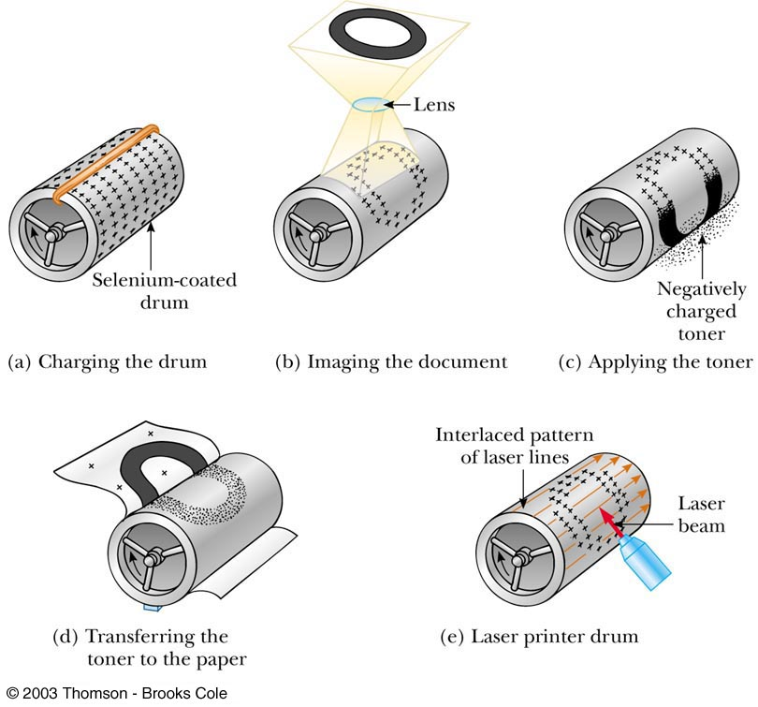
The Xerographic Process

Slide 54
Application – Laser Printer
The steps for producing a document on a laser printer is similar to the steps in the xerographic process
Steps a, c, and d are the same
The major difference is the way the image forms on the selenium-coated drum
A rotating mirror inside the printer causes the beam of the laser to sweep across the selenium-coated drum
The electrical signals form the desired letter in positive charges on the selenium-coated drum
Toner is applied and the process continues as in the xerographic process

Slide 55
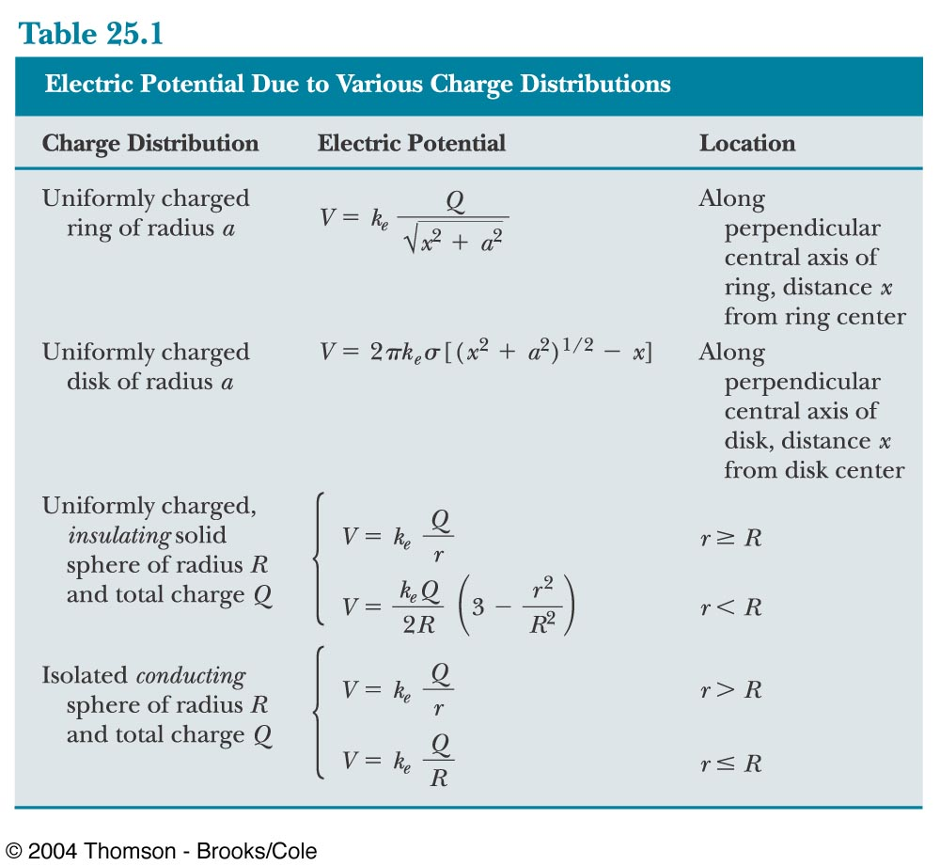
Potentials Due to Various Charge Distributions

